Slide 1


Grafisk materiale
- FerieCamps farver, ikoner, logoer & fotos

Slide 2
Brug af FerieCamps grafiske materiale
Hvis I selv vil designe jeres programmer og flyers, må I stadig gerne gøre brug af FerieCamps visuelle udtryk (farver, ikoner, frise og fotos), men det er ikke et krav.
På de næste slides ser I et udvalg af hvilke farver, ikoner og friser I har mulighed for at gøre brug af.

Slide 3
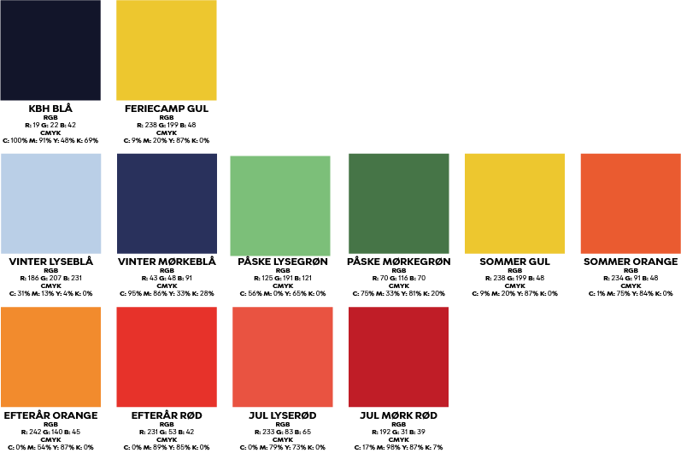


Farver
Brug RGB farvekoderne hvis i skal bruge farverne til web
Brug CMYK farvekoderne hvis i skal bruge farverne til tryk
Gradienter

Slide 4


















Ikoner
For at bruge ikonerne kan I enten:
  Højreklikke på et ikon og vælge ”gem som” funktionen
  Eller kopiere ikonet (ctrl+c) og indsætte (ctrl+v) i jeres eget dokument
Skal ikonerne bruges i andre farver eller fil-formater end givet her, så kontakt FerieCamp sekretariatet.

Slide 5





Frisen
For at bruge frisen og loget kan I enten:
  Højreklikke på objektet og vælge ”gem som” funktionen
  Eller kopiere objektet (ctrl+c) og indsætte (ctrl+v) i jeres eget dokument
Skal ikonerne bruges i andre farver eller fil-formater end givet her, så kontakt FerieCamp sekretariatet.
Logoer
Københavns Kommunes logo skal mindst være 15x15 mm

Slide 6

Social Media
6
For at bruge social media ikoner kan I enten:
  Højreklikke på objektet og vælge ”gem som” funktionen
  Eller kopiere objektet (ctrl+c) og indsætte (ctrl+v) i jeres eget dokument
Skal ikonerne bruges i andre farver eller fil-formater end givet her, så kontakt FerieCamp sekretariatet.

Slide 7
Brug af fotos
På FerieCamp har vi et fotobibliotek, som I er velkommen til at gøre brug af *
Hvis I bruger jeres egne fotos, skal I huske at have samtykkeerklæringer på ALLE de personer, der kan genkendes på billederne**
* Kontakt Amalie Vognsen på cx07@kk.dk hvis I ønsker at få tilsendt billeder.
Kom gerne med ønsker til motivet, så vi kan sende jer relevante eksempler
** I kan læse guiden om samtykkeerklæring via dette link https://medarbejder.kk.dk/artikel/fotopolitik-koebenhavns-kommune

Slide 8
Send til tryk
- Tjekliste, kørsel af materiale & deadlines

Slide 9
Tryk og kørsel af materiale
I står selv for at få trykt jeres programmer og flyers, samt at få det distribueret bredt ud i jeres lokalområde. Vi anbefaler nedenstående trykkerier, men det er selvfølgelig op til jer, hvor I vil få jeres materialer trykt.
OBS! FerieCamp trykker generelle plakater som sendes bredt ud i byen.
Anbefalede trykkerier:
  Lasertryk
    Kontakt Christian Kjærgaard på mail christian@lasertryk.dk

Slide 10
Tjekliste til tryk
Hvis I layouter i InDesign eller lign.:
Link til guide om klargøring af pdf’er fra InDesign til tryk:
https://helpx.adobe.com/dk/indesign/user-guide.html/dk/indesign/using/exporting-publishing-pdf.ug.html
  Husk bleed (min 3mm ekstra til skæring efter print)
  Husk skæremærker
  Alle fotos skal være 300 dpi
Hvis I layouter i Word eller PowerPoint:
  Gem jeres fil som en pdf-fil
Send til tryk
  Jeres gemte pdf-filer
  Kørselsliste*
  *Se kørselslisten i denne mail, som I kan redigere efter jeres behov.
Formater:
Vi plejer at få flyers trykt i dobbeltsidet A5-format. Programmet plejer vi at få trykt i A1-format, så det passer til jeres standere ude på jeres camps.
Papir:
Det trykkeri I vælger vil hjælpe jer med at vælge hvilken kvalitet af papir i skal have trykt på.

Slide 11
Deadlines
Senest en måned før FerieCamp starter skal vi modtage jeres færdige layoutede program i pdf-format. Programmet lægges på FerieCamps hjemmeside og brugbyen.nu. Hvis I vil have os til at kigge det igennem, så send det i god tid.
I samme omgang skal vi også modtage jeres program i fritekst i Word. Teksten skal som minimum indeholde samme information som det layoutede program, og have en kort beskrivelse af aktivitetens indhold. Det er et lovkrav, at information på vores hjemmeside skal kunne læses op af computeren (fx for folk med nedsat syn), hvilket ikke kan lade sig gøre i de layoutede programmer.

Slide 12

Brug for hjælp?
- Kontakt FerieCamp sekretariatet på 2033 7520
Københavns Kommune

